Slide 1

RBSG – Enhanced Wars
Team G - Release 3
Scrum Master : Jan Müller
Product Owner: Keanu Stückrad
Notes:
Herzlich Willkommen zur Kundenpräsentation von Team-G. Wir stellen Ihnen jetzt das 3. Release von RBSG – Enhanced Wars vor. Wir sind …..

Slide 2
Agenda
Standpunkt des Releaseanfangs
Anforderungen vs. Realisierung
Projektverlauf
Technische Entscheidungen
Lizenzen
Live Demo

Slide 3
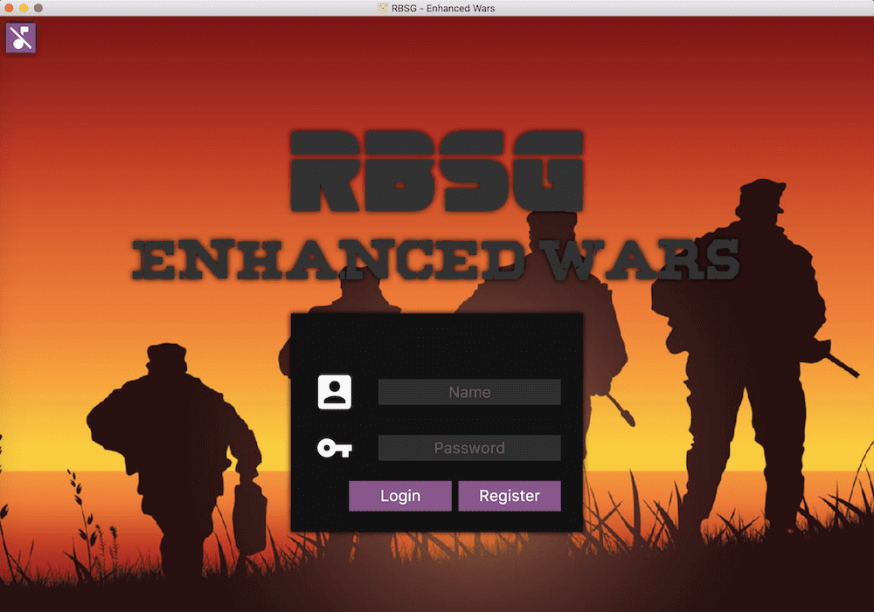
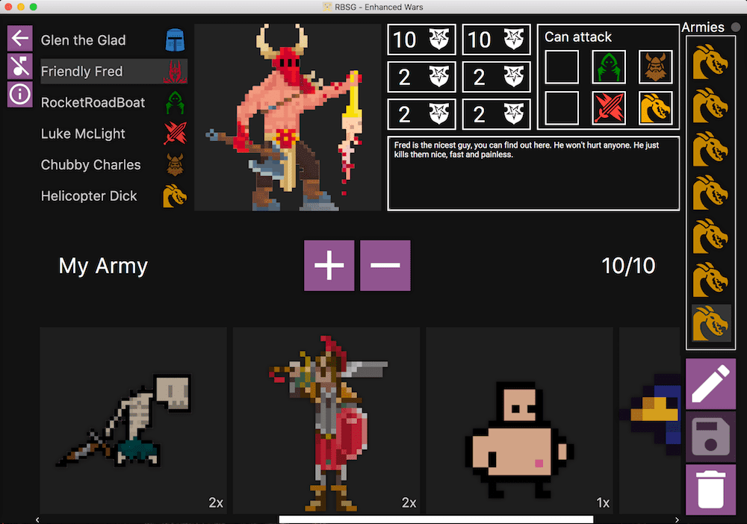
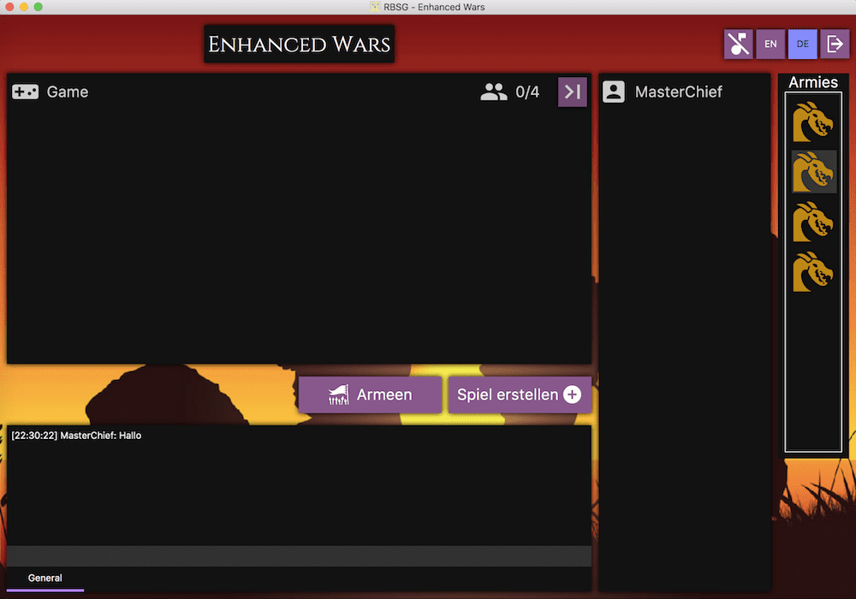
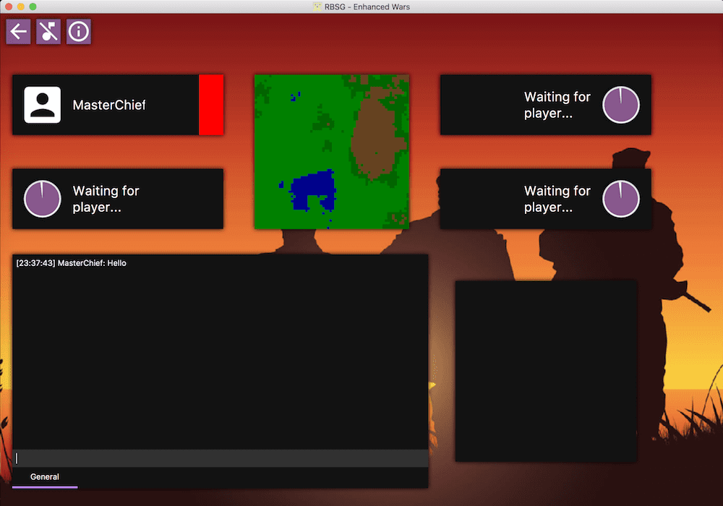
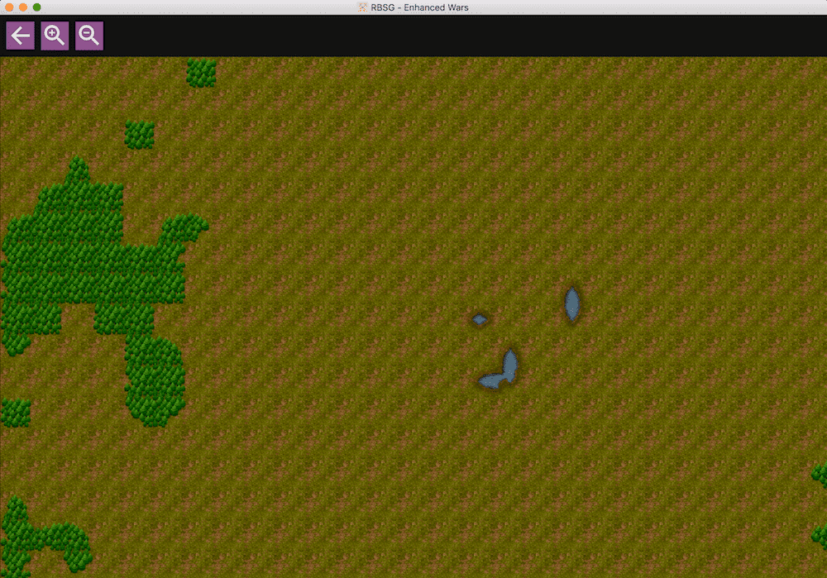
Standpunkt des Releaseanfangs
12.08.2019
3
Jan Müller / Keanu Stückrad
Notes:
Login
Lobby
Army Manager
Waiting Room
Ingame (Initial)
3

Slide 4
Standpunkt des Releaseanfangs
12.08.2019
4
Jan Müller / Keanu Stückrad
Notes:
4

Slide 5
Standpunkt des Releaseanfangs
12.08.2019
5
Jan Müller / Keanu Stückrad
Notes:
5

Slide 6
Standpunkt des Releaseanfangs
12.08.2019
6
Jan Müller / Keanu Stückrad
Notes:
6

Slide 7
Standpunkt des Releaseanfangs
12.08.2019
7
Jan Müller / Keanu Stückrad
Notes:
7

Slide 8
Standpunkt des Releaseanfangs
12.08.2019
8
Jan Müller / Keanu Stückrad
Notes:
8

Slide 9
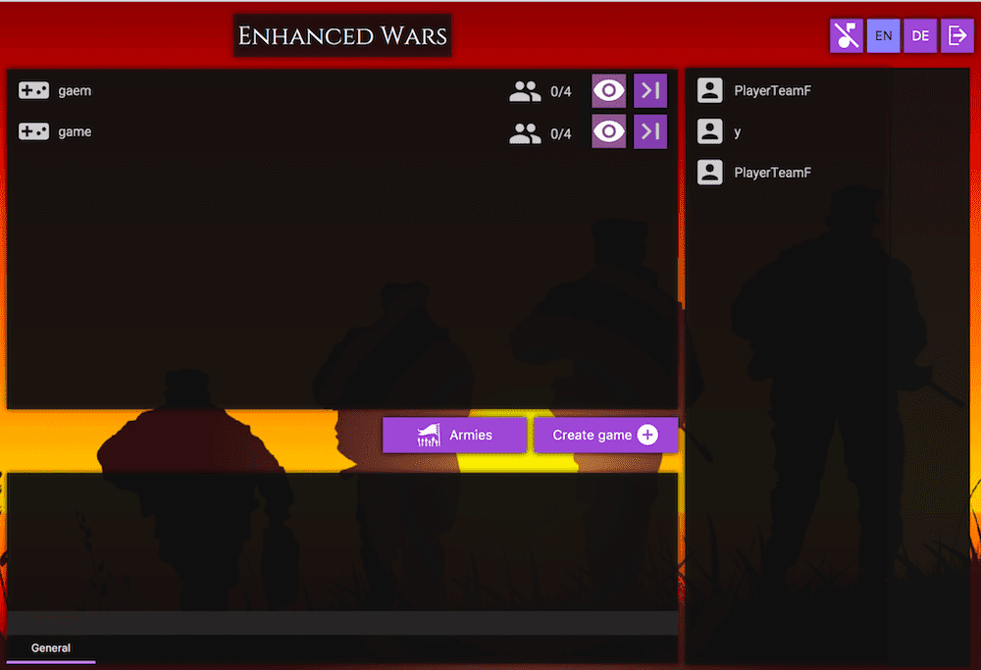
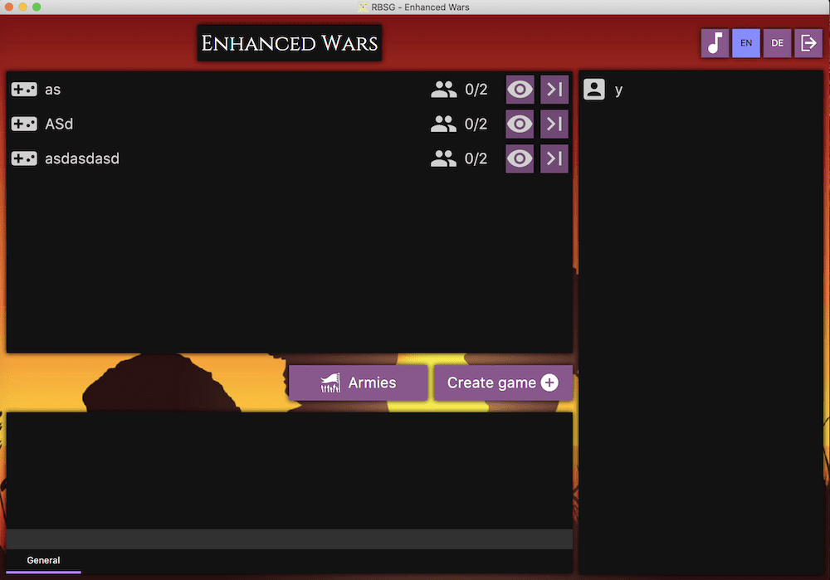
Lobby
Soll
Ist
12.08.2019
9
Jan Müller / Keanu Stückrad
Notes:
Anforderungen
Beobachtungsmodus
Zeigen
Augen Button
9

Slide 10
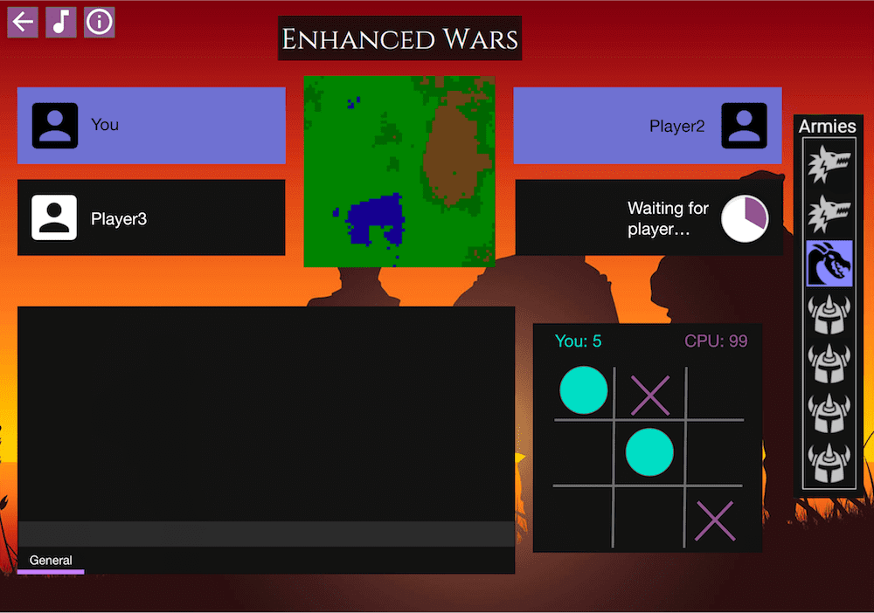
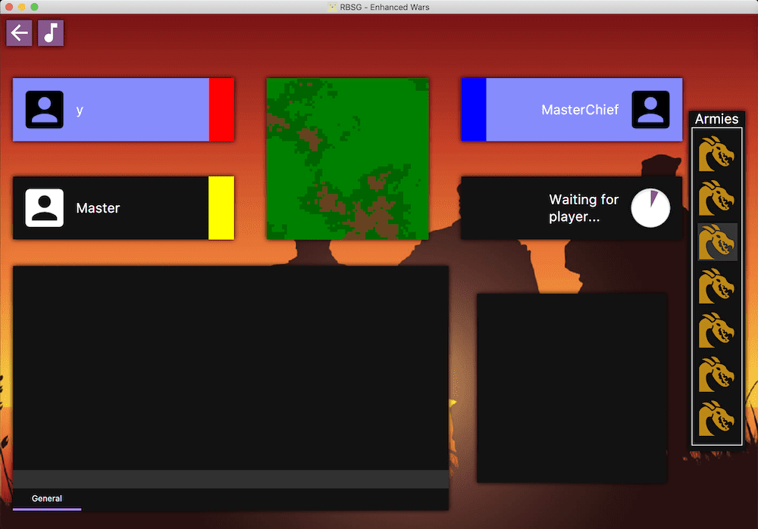
Warteraum
Soll
Ist
12.08.2019
10
Jan Müller / Keanu Stückrad
Notes:
Anforderungen
a
Zeigen
b
10

Slide 11
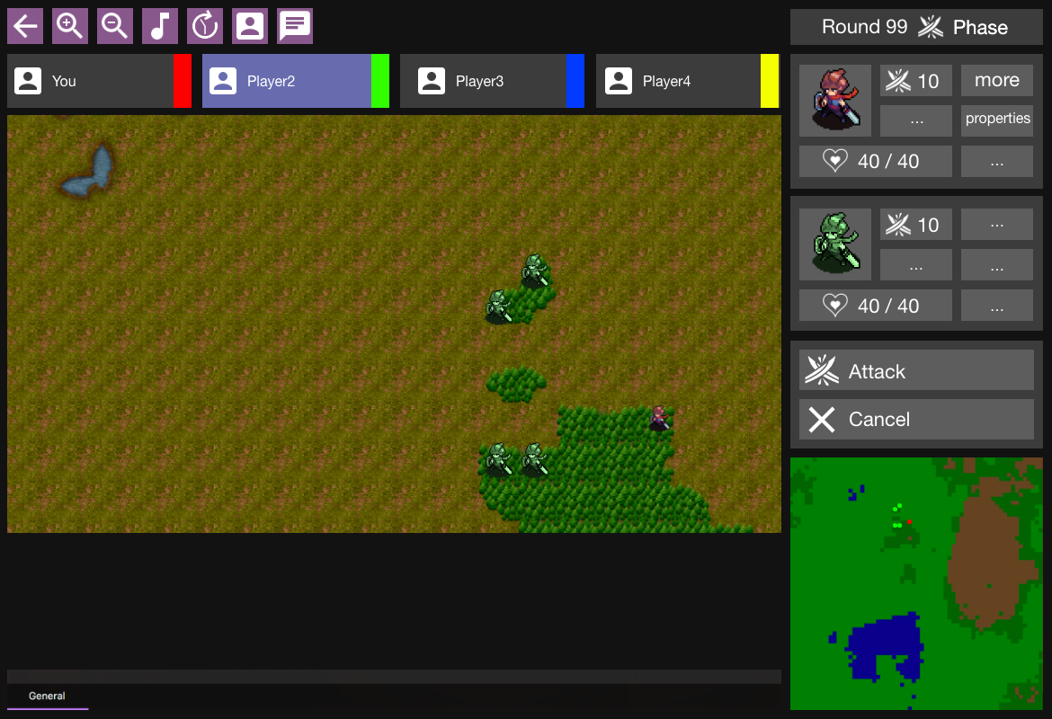
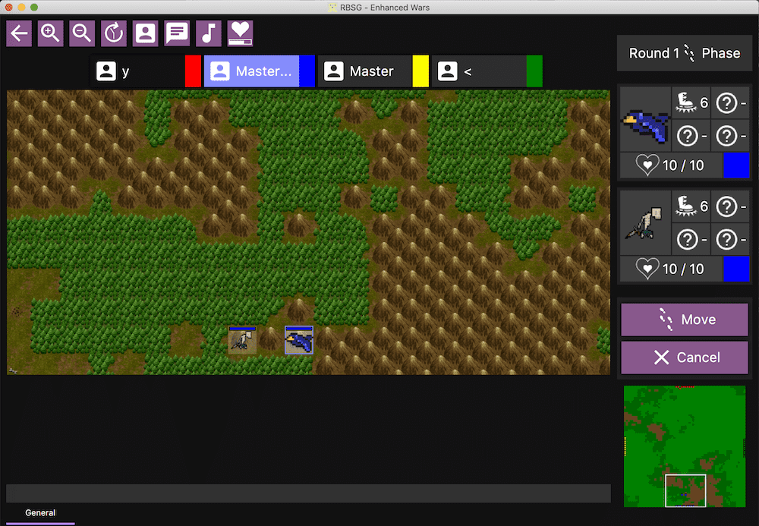
Spielszene
Soll
Ist
12.08.2019
11
Jan Müller / Keanu Stückrad
Notes:
Anforderungen
a
Zeigen
b
11

Slide 12
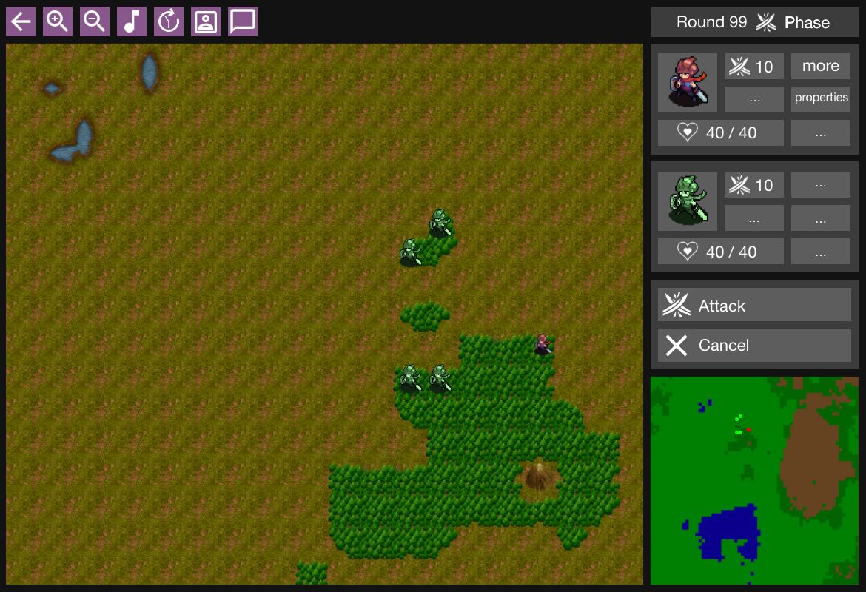
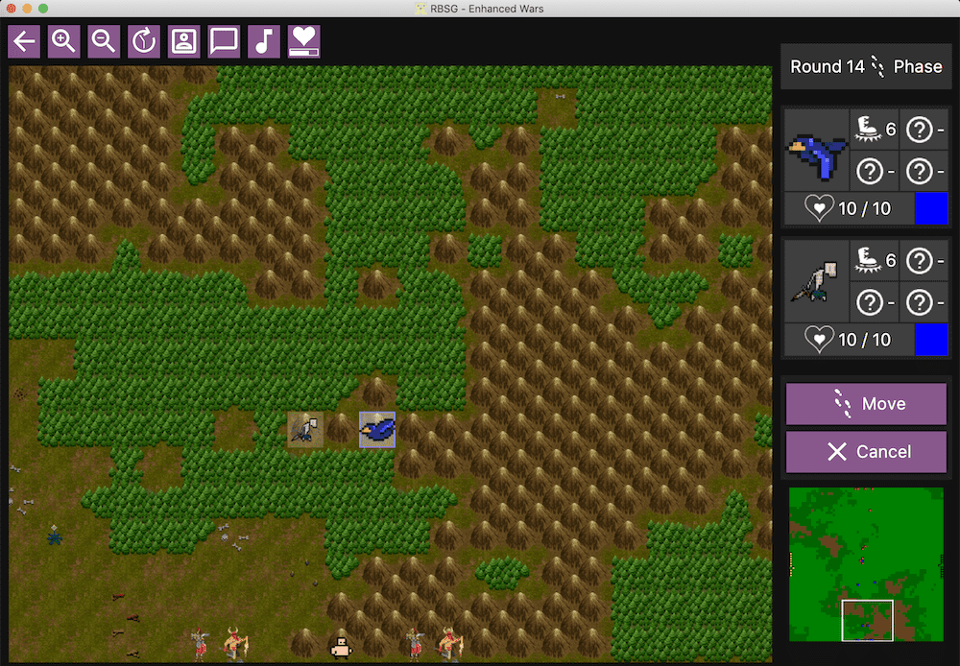
Spielszene
Soll
Ist
12.08.2019
12
Jan Müller / Keanu Stückrad
Notes:
Anforderungen
a
Zeigen
b
12

Slide 13
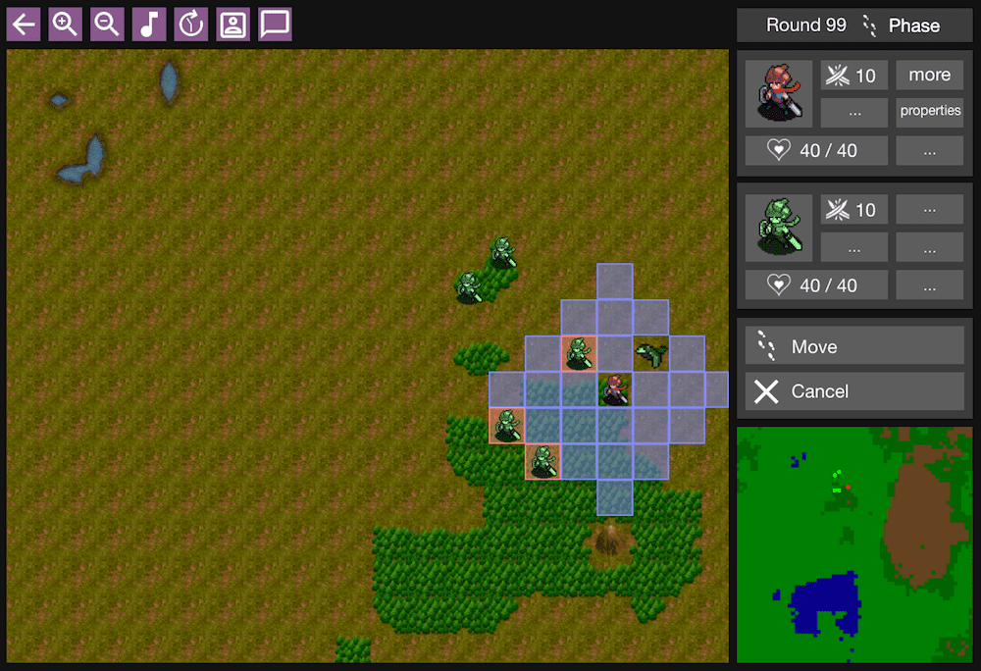
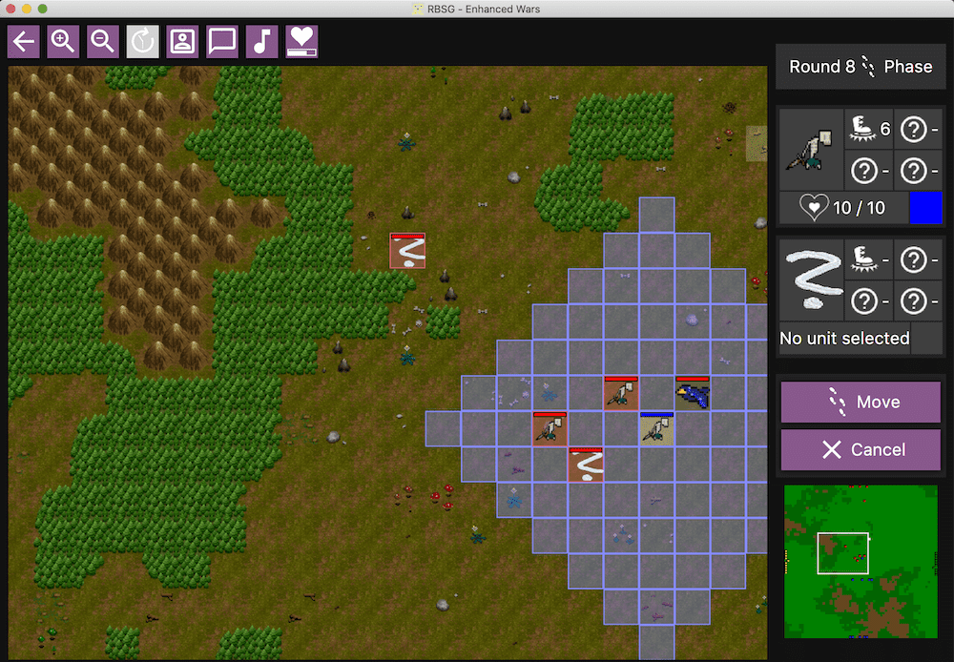
Phase 1: Einheit auswählen
Soll
Ist
12.08.2019
13
Jan Müller / Keanu Stückrad
Notes:
Anforderungen
a
Zeigen
b
13

Slide 14
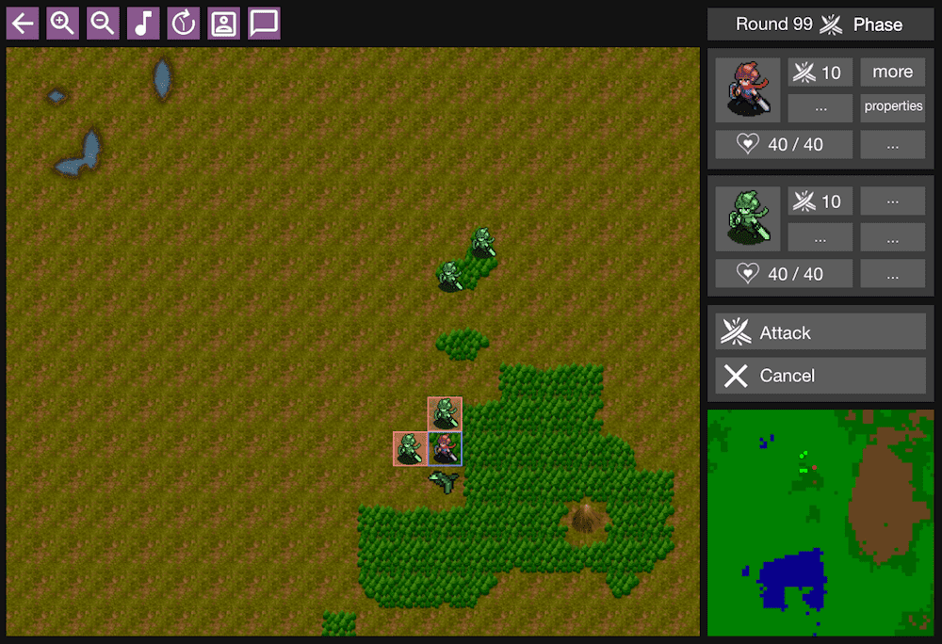
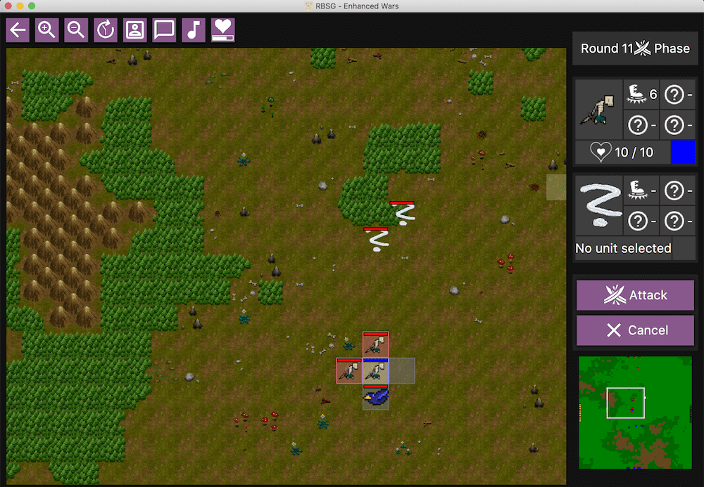
Phase 2: Einheit angreifen
Soll
Ist
12.08.2019
14
Jan Müller / Keanu Stückrad
Notes:
Anforderungen
a
Zeigen
b
14

Slide 15
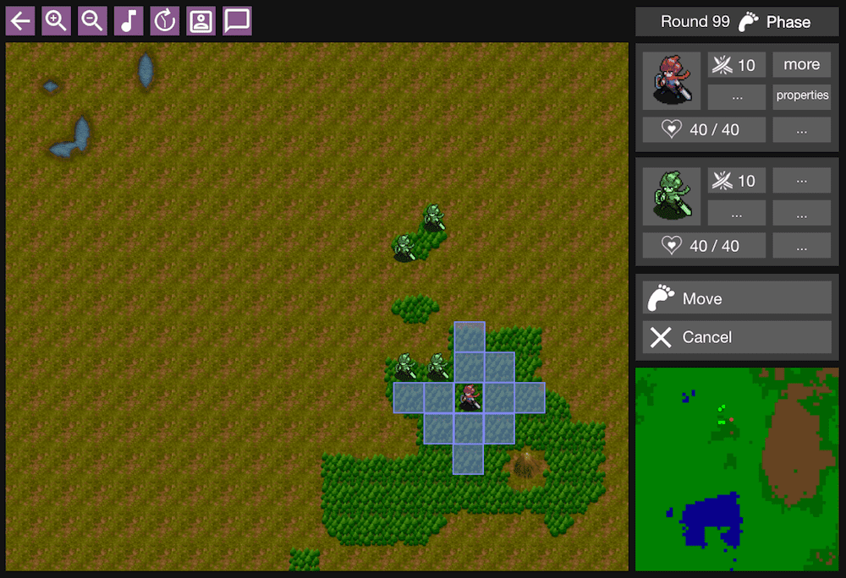
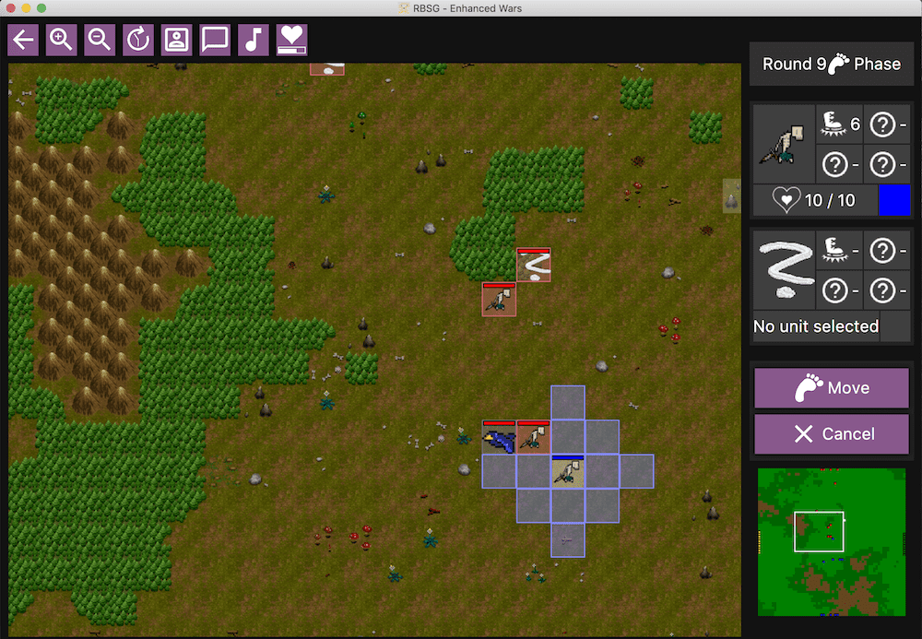
Phase 3: Einheit auswählen
Soll
Ist
12.08.2019
15
Jan Müller / Keanu Stückrad
Notes:
Anforderungen
a
Zeigen
b
15

Slide 16
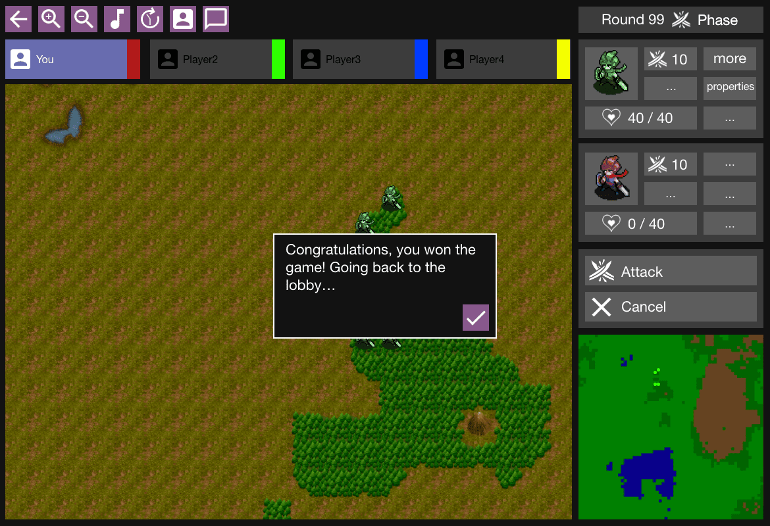
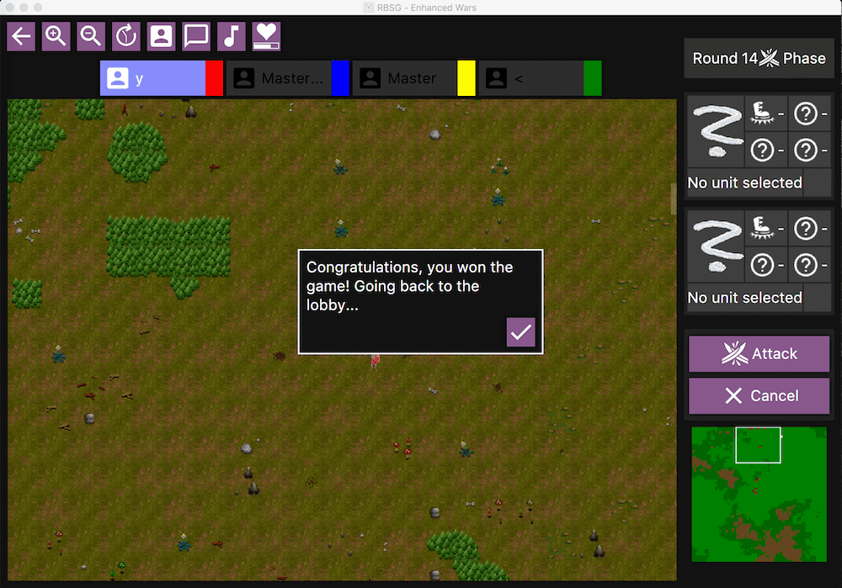
Spiel gewonnen
Soll
Ist
12.08.2019
16
Jan Müller / Keanu Stückrad
Notes:
Anforderungen
a
Zeigen
b
16

Slide 17
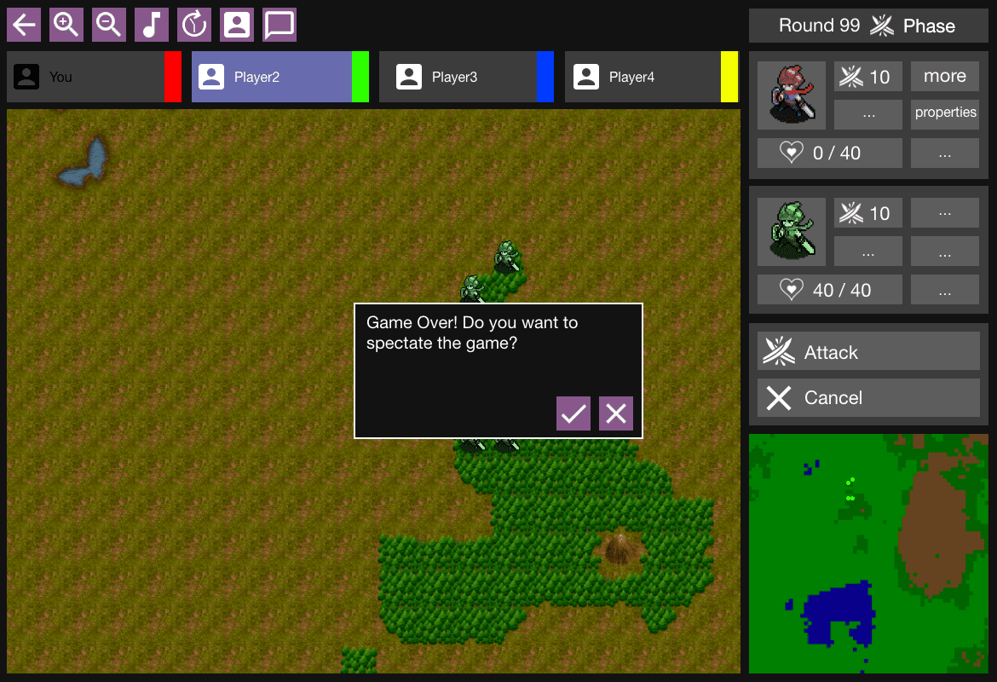
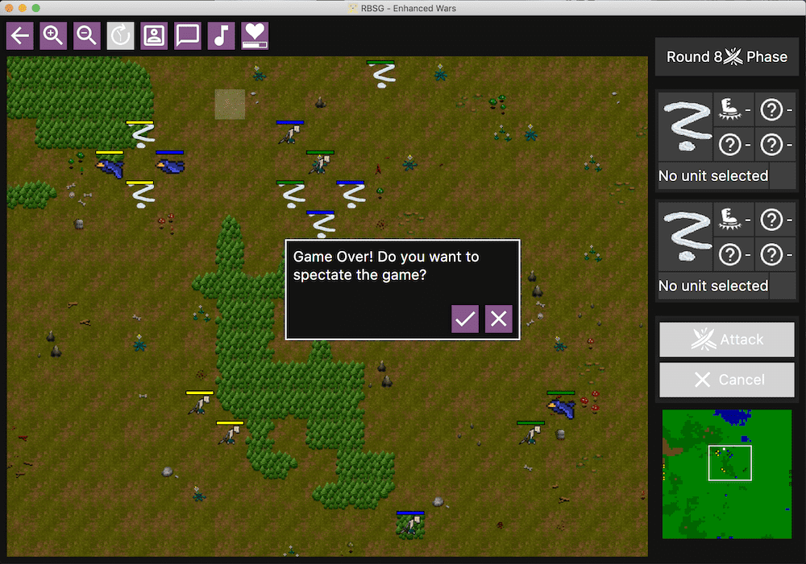
Spiel verloren
Soll
Ist
12.08.2019
17
Jan Müller / Keanu Stückrad
Notes:
Anforderungen
a
Zeigen
b
17

Slide 18
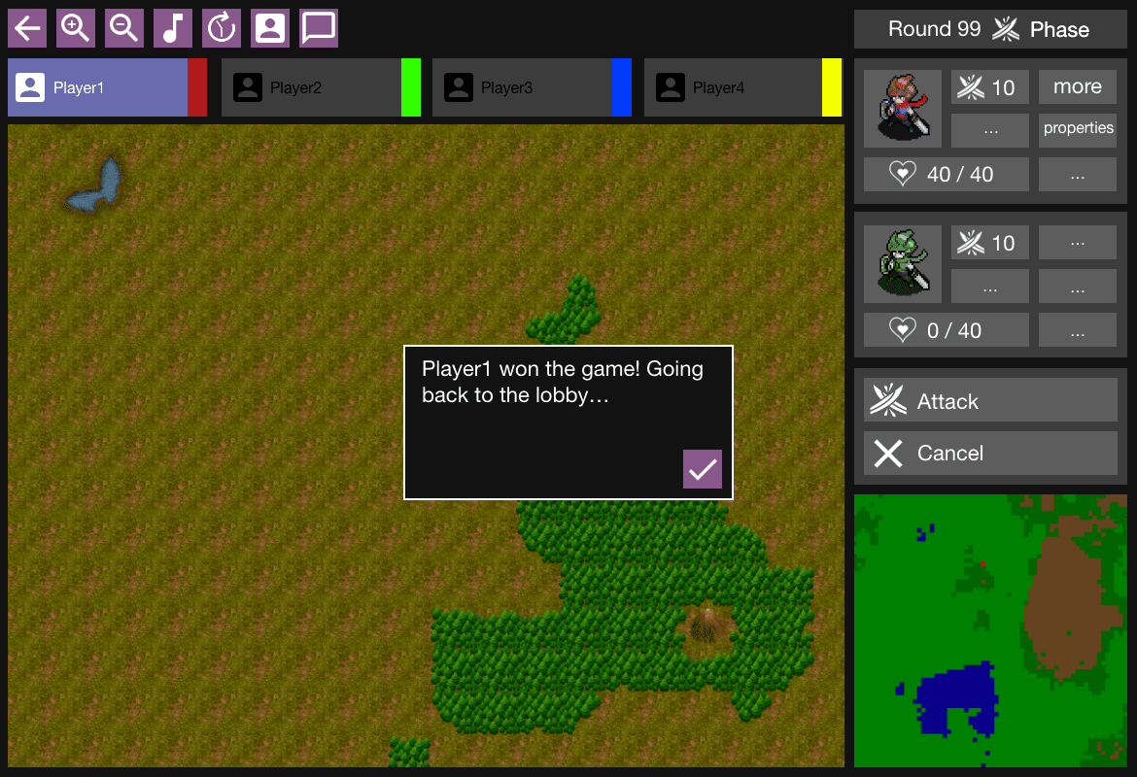
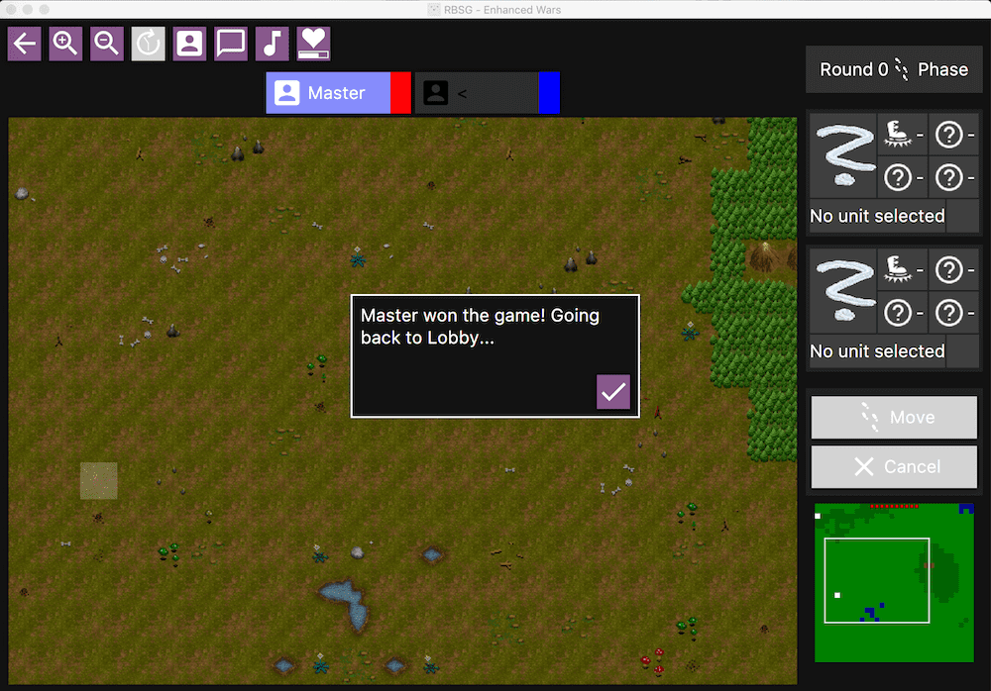
Beobachtungsende
Soll
Ist
12.08.2019
18
Jan Müller / Keanu Stückrad
Notes:
Anforderungen
a
Zeigen
b
18

Slide 19
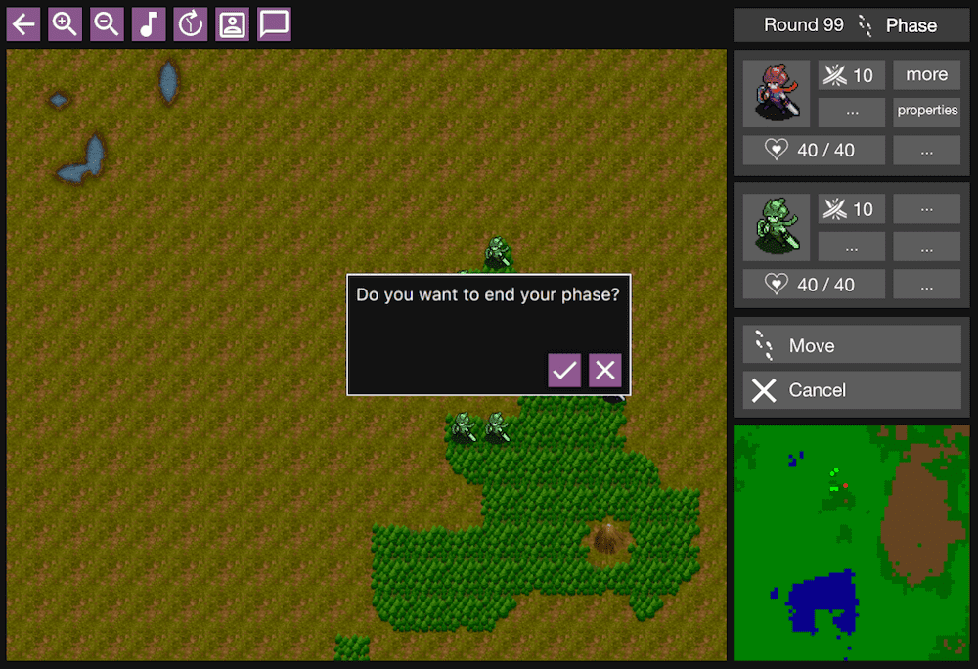
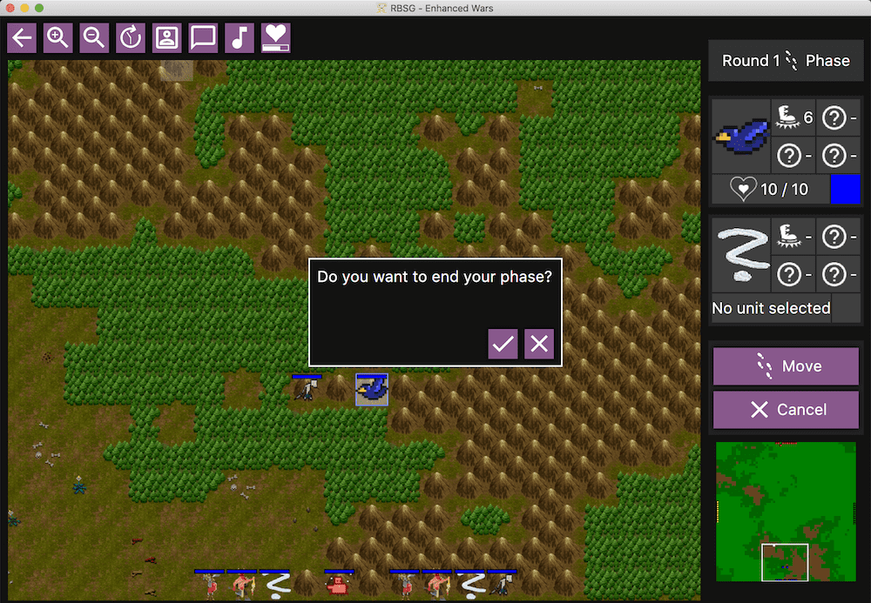
Phase beenden
Soll
Ist
12.08.2019
19
Jan Müller / Keanu Stückrad
Notes:
Anforderungen
a
Zeigen
b
19

Slide 20
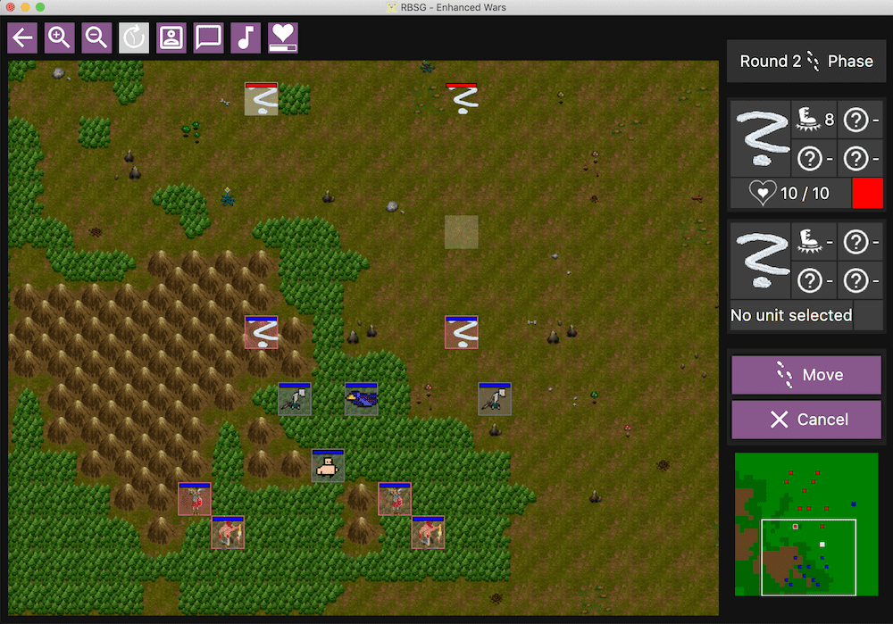
Gegner auswählen
Ist
12.08.2019
20
Jan Müller / Keanu Stückrad
Notes:
Anforderungen
a
Zeigen
b

Slide 21
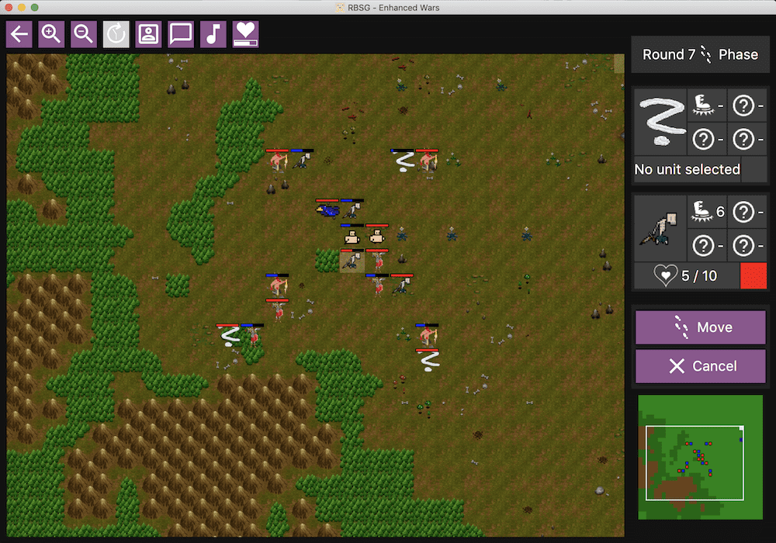
Lebensbalken
Ist
12.08.2019
21
Jan Müller / Keanu Stückrad
Notes:
Anforderungen
a
Zeigen
b

Slide 22
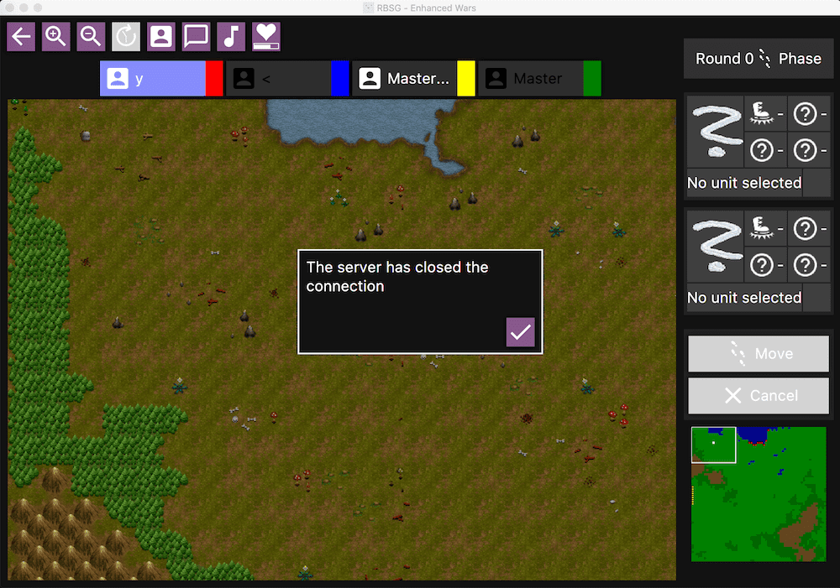
Serverfehler
Ist
12.08.2019
22
Jan Müller / Keanu Stückrad
Notes:
Anforderungen
a
Zeigen
b

Slide 23
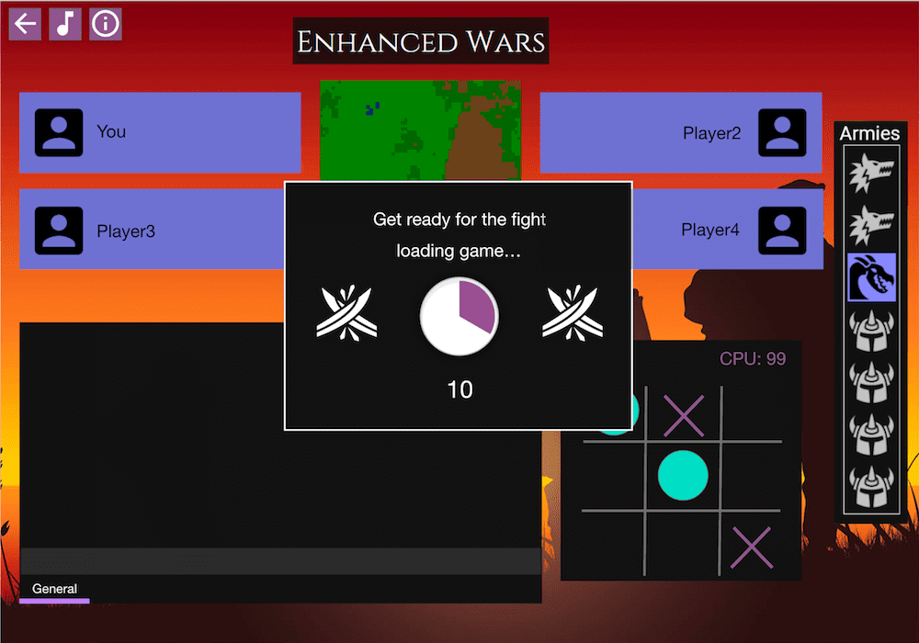
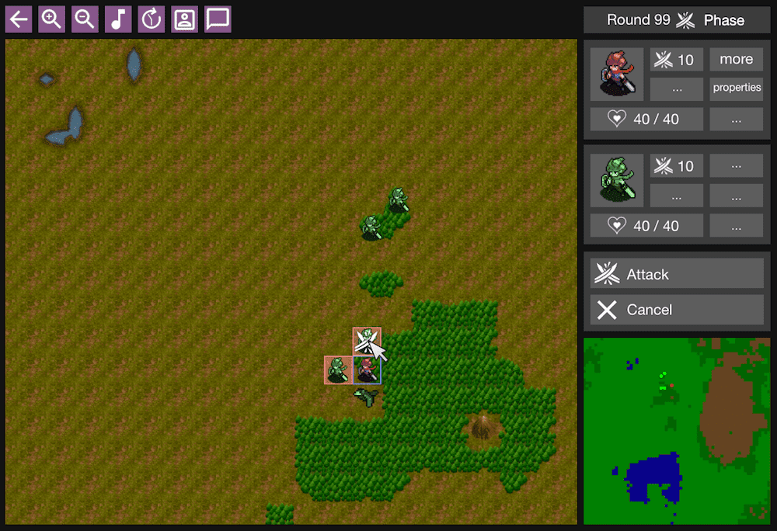
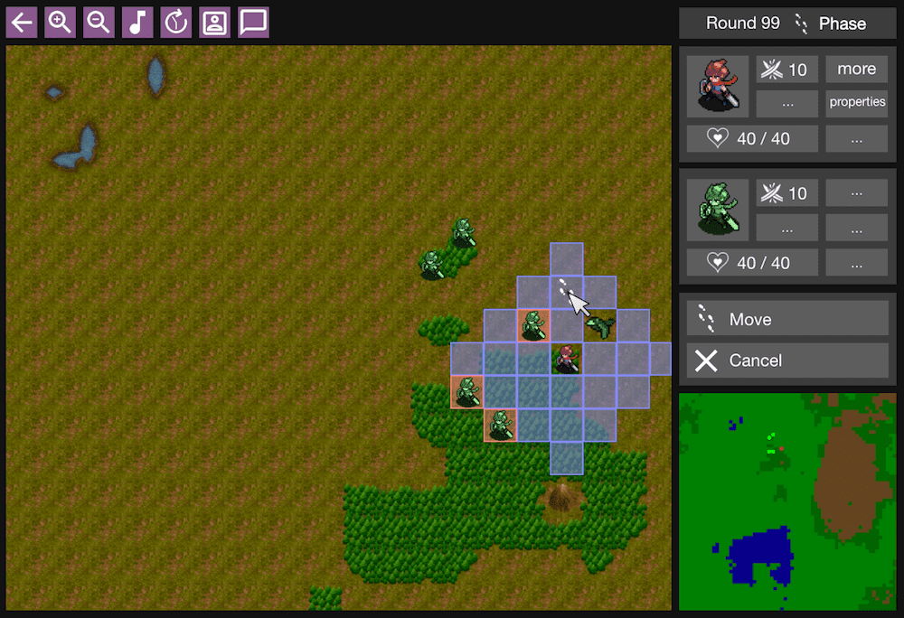
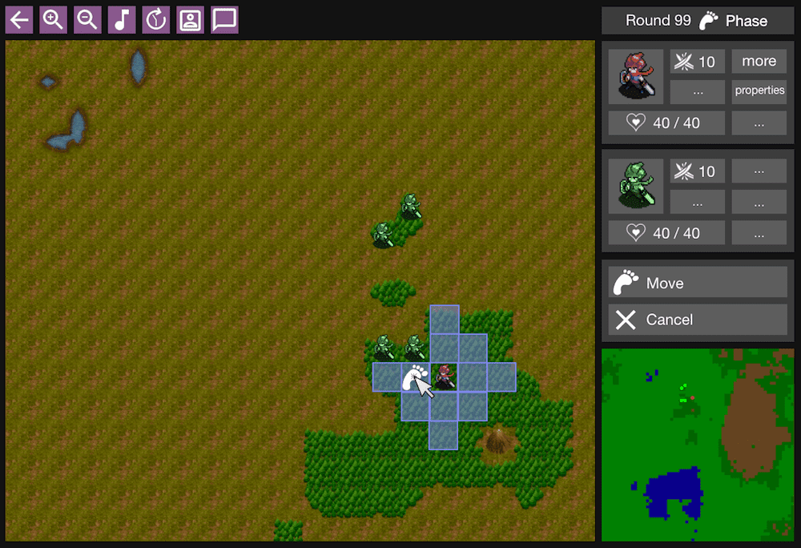
Fehlende Features
Soll
12.08.2019
23
Jan Müller / Keanu Stückrad
Notes:
Anforderungen
a
Zeigen
b

Slide 24
Zeitaufwand
 | Sprint 5 | Sprint 6 | Release 3
Geplant | 116 Story Points | 87 Story Points | 116 Story Points
Hinzugefügt | - | 13 Story Points | 13 Story Points
Abgeschlossen | 29 Story Points | 100 Story Points | 129 Story Points
Angefangen | 34 Story Points | - | -
Zeit Insgesamt | 87 h 6 min | 81 h 42 min | 168 h 48 min
12.08.2019
24
Jan Müller / Keanu Stückrad
Notes:
24

Slide 25






Team G
Juri Lozowoj
Jan Müller
Omar Sood
Tobias Klipp
Keanu Stückrad
Georg Siebert
12.08.2019
25
Jan Müller / Keanu Stückrad

Slide 26
Sprint 5 - Sprintziel
„TODO“
12.08.2019
26
Jan Müller / Keanu Stückrad

Slide 27
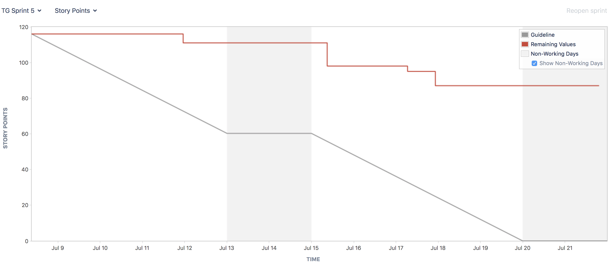
Sprint 5 - Projektverlauf
12.08.2019
27
Jan Müller / Keanu Stückrad

Slide 28
Sprint 5 - Projektverlauf
Woche I
12.08.2019
28
Jan Müller / Keanu Stückrad
Notes:
@Jan Folie möglicherweise duplizieren und relevante Parts im Burndown markieren

Slide 29
Sprint 5 - Projektverlauf
Woche II
12.08.2019
29
Jan Müller / Keanu Stückrad
Notes:
@Jan Folie möglicherweise duplizieren und relevante Parts im Burndown markieren

Slide 30
Sprint 5 - Fazit
TODO – TODO% der Core Funktionalität des Releases
TODO: Weiteres?
79% Code Coverage
12.08.2019
30
Jan Müller / Keanu Stückrad

Slide 31
Sprint 6 - Sprintziel
Abschließen der Aufgaben aus Sprint 5
Einarbeiten der übrigen Features für das 3. Release
TODO: Weiteres?
12.08.2019
31
Jan Müller / Keanu Stückrad

Slide 32
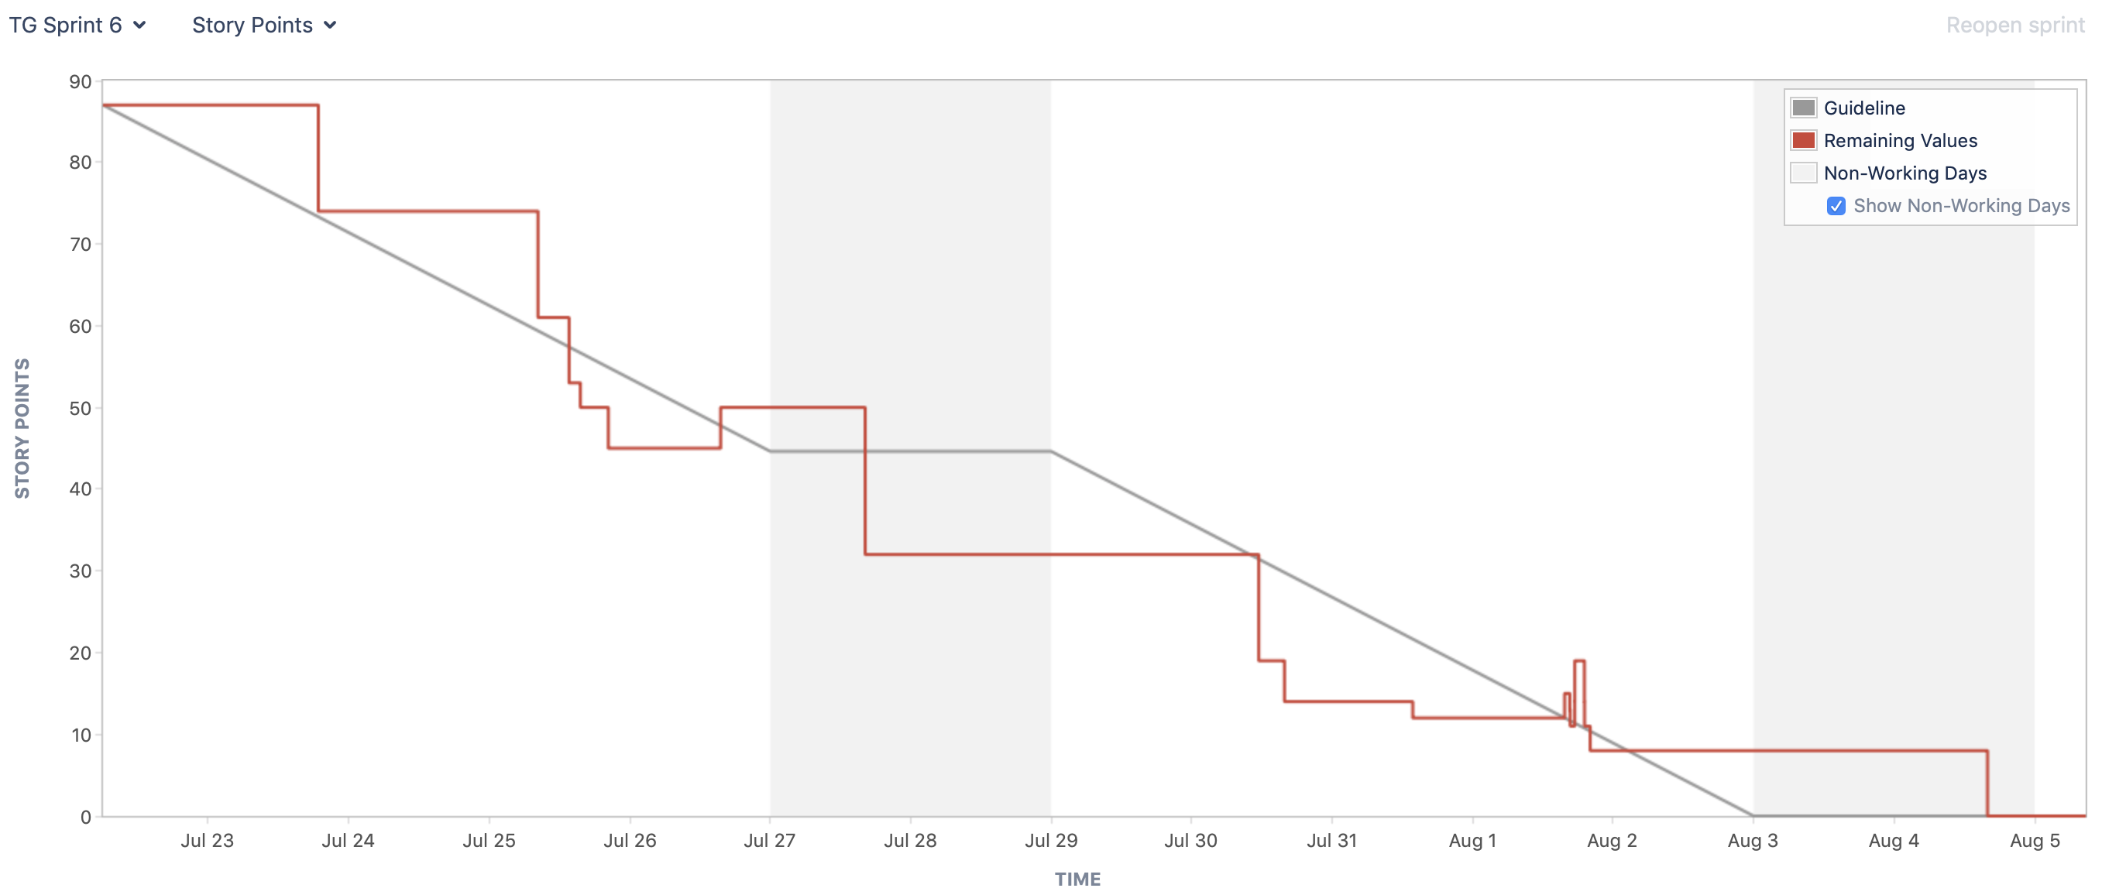
Sprint 6 - Projektverlauf
12.08.2019
32
Jan Müller / Keanu Stückrad

Slide 33
Sprint 6 - Projektverlauf
Woche I
12.08.2019
33
Jan Müller / Keanu Stückrad
Notes:
@Jan Folie möglicherweise duplizieren und relevante Parts im Burndown markieren

Slide 34
Sprint 6 - Projektverlauf
Woche II
12.08.2019
34
Jan Müller / Keanu Stückrad
Notes:
@Jan Folie möglicherweise duplizieren und relevante Parts im Burndown markieren

Slide 35
Release 3 - Fazit
Anforderungen an das Release erfüllt
TODO: Weiteres?
82% Code Coverage
12.08.2019
35
Jan Müller / Keanu Stückrad

Slide 36
Technische Entscheidung
TODO
12.08.2019
36
Jan Müller / Keanu Stückrad
Notes:
Beispiel zum Release 2:
Spielkarte: JavaFX Canvas
einfaches Zeichnen von Tiles für Spielfelder
Darstellung von Animationen/ Bewegungen
Lokales Speichern: im JSON Format
Einheitliches De-/Serialisieren der Armeeobjekte
Performance:
Reduzieren von MemoryLeaks

Slide 37








Lizenzen
Neue Assets für die Grasfelder
Knochen
Exkremnte
mushrooms by Jinn licensed under the CC0
Blumen
Pilze
bones, excrements, flowers, rocks, stalagmites, treestumps, twigs by b_o licensed under the the GPL 2.0 and the CC-BY-SA 3.0
Steine
Stalagmiten
Stümpfe
Zweige
12.08.2019
37
Jan Müller / Keanu Stückrad

Slide 38
Live Demo
Lehnen Sie sich nun zurück und
genießen Sie die Live Vorführung
Ihres Produktes!
TODO: Umschreiben?
12.08.2019
38
Jan Müller / Keanu Stückrad
Notes:
38

